Slide 1
MI rendszerek torzítási hibái

Slide 2
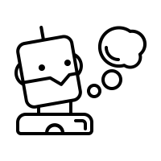
Egyáltalán mik azok a torzítási hibák?

Slide 3
Egyáltalán mik azok a torzítási hibák?
Torzítás vagy előítélet
→ a rendszerhez szükséges adatok gyűjtése során merülnek fel
→ komoly rendszerbeli problémákhoz és diszkriminációhoz vezethet

Slide 4
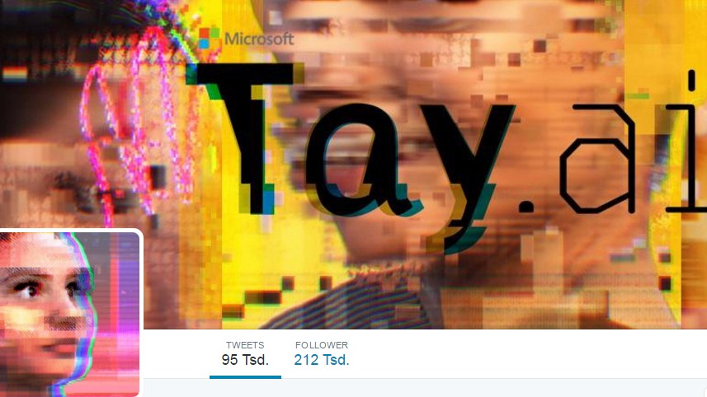
Egyáltalán mik azok a torzítási hibák?
Példa: Tay Chatbot (2016)
Twitter chatbot, amely ‘valódi felhasználók' tweetjeiből “tanult”
→ nagyon hamar elkezdett diszkriminatív üzeneteket posztolni
→ 16 óra elteltével a chatbotot visszakapcsolták offline módba

Slide 5
Milyen típusú torzítási hibákról beszélhetünk?

Slide 6
Milyen típusú torzítási hibákról beszélhetünk?
algoritmikus MI-torzítás vagy “adat torzítás”: a betáplált adatok által okozott torzítási hiba (az adatok statisztikai jellegű torzítottsága)
társadalmi MI-torzítás: a társadalom által „belénk programozott” normák; de a sztereotípiák is képezhetnek vakfoltokat vagy (társadalmi) előítéleteket

Slide 7
Milyen típusú torzítási hibákról beszélhetünk?
algoritmikus MI-torzítás vagy “adat torzítás”: a betáplált adatok által okozott torzítási hiba (az adatok statisztikai jellegű torzítottsága)
társadalmi MI-torzítás: a társadalom által „belénk programozott” normák; de a sztereotípiák is képezhetnek vakfoltokat vagy (társadalmi) előítéleteket
→ A társadalmi előítéletek gyakran befolyásolnak/teremtenek algoritmikus torzítási hibákat!

Slide 8
Miért van szükségünk etikai szabályokra a mesterséges intelligenciához?

Slide 9
Miért van szükségünk etikai szabályokra a mesterséges intelligenciához?
A programozók (akaratlanul is) beleépíthetik saját előítéleteiket a programokba.
Az etikai szabályok igyekeznek biztosítani, hogy senkit ne zárjanak ki és diszkrimináljanak.

Slide 10
Etikai irányelvek egy megbízható MI-ért
Méltányosság
Az emberi autonómia tiszteletben tartása
Védelem az ártalmaktól
Nyomonkövethetőség

Slide 11
Méltányosság
Véd a diszkrimináció ellen.
Egyenlő lehetőségek
Az embereket nem szabad megtéveszteni.
Az MI-rendszereknek átláthatónak kell lenniük.

Slide 12
Az emberi autonómia tiszteletben tartása
Önrendelkezés (tudok dönteni magamról)
Alapvető jogok megélése
Az MI-rendszereket úgy tervezték, hogy segítsék és támogassák az embereket.
Az MI-rendszerek emberi felügyelete

Slide 13
Védelem az ártalmaktól
Az MI nem okozhat kárt, és nem is súlyosbíthatja a meglévő károkat (mentális és fizikai értelemben sem).
A MI-nek technikai értelemben sziklaszilárdnak kell lennie.
Kiszolgáltatott személyek (gyermekek, fogyatékkal élők ...) védelme
Hatalom vagy információ egyenlőtlen elosztása (pl. kormány és állampolgárok)

Slide 14
Nyomonkövethetőség
A folyamatoknak átláthatónak kell lenniük
Óvakodjunk a "fekete doboz algoritmusoktól" (amelyeknél zavaros, hogy a rendszer hogyan jut el az adott végeredményhez).

Slide 15
Vigyázat!
Néha ez a négy elv nem fér meg egymás mellett!
Pl. "rendőrségi bűnmegelőzés"
A speciális megfigyelési módszerek segíthetnek a bűnözés elleni küzdelemben, de egyúttal korlátozzák az egyéni szabadságot és az adatvédelmi jogokat.

Slide 16
Hogyan kerülhetők el a torzítási hibák?

Slide 17
Hogyan kerülhetők el a torzítási hibák?
Önreflexió
Különböző szempontok figyelembevétele: Előfordul-e, hogy sztereotípiákban gondolkodom? Vannak-e előítéleteim másokkal szemben?
2. Aktív kommunikáció
Észrevettem valamit egy programban? Kirekesztve vagy diszkriminálva érzem magam?
→ foglalkozzunk vele közvetlenül

Slide 18
Hogyan kerülhetők el a torzítási hibák?
Önreflexió
Különböző szempontok figyelembevétele: Előfordul-e, hogy sztereotípiákban gondolkodom? Vannak-e előítéleteim másokkal szemben?
2. Aktív kommunikáció
Észrevettem valamit egy programban? Kirekesztve vagy diszkriminálva érzem magam?
→ foglalkozzunk vele közvetlenül
Más ötlet?

